Slide 1
C 프로그래밍
배열과 라이브러리 함수

Slide 2
문자열 저장
C언어에서 문자열을 저장하는 변수는 없다
=> 하나의 문자를 저장하는 char형만 존재

Slide 3
문자열 저장
기존의 방법
hello 저장
char c[10];
c[0] = h;
c[1] = e;
c[2] = l;
c[3] = l;
c[4] = o;

Slide 4
문자열 저장
문자 배열을 이용해 저장한다
char c[100] = “hello world”;
printf(“%s”, c);
=>문자열을 출력하는 변환문자는 %s
주의
char c[100];
c = “hello world”; 는 불가능

Slide 5
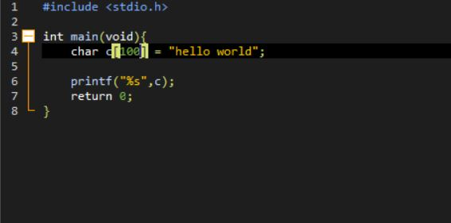
문자열 저장

Slide 6
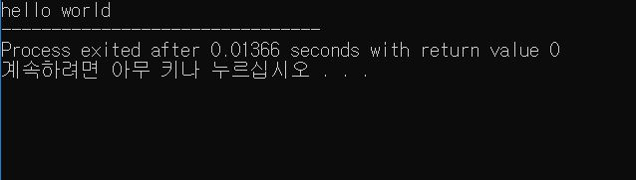
문자열 저장

Slide 7
문자열 저장 2
라이브러리 함수를 이용하는 방법
#include <stdio.h>
#include <string.h>
char c[100];
strcpy(c, “hello world!!!!”);
printf(“%s”, c);

Slide 8
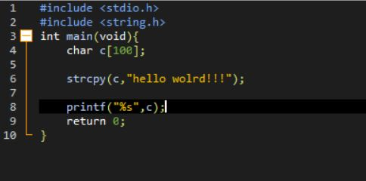
문자열 저장 2

Slide 9
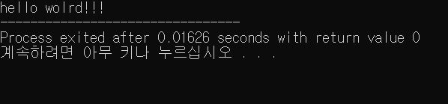
문자열 저장 2

Slide 10
라이브러리 함수
함수 보는 방법(프로토타입)
반환값 함수명(인자);
ex) int add(int a, int b);
void print_msg(char c);

Slide 11
라이브러리 함수 math.h
#include <math.h>
int abs(int x);
double sqrt(double x);
double ceil(double x);
double floor(double x);
double pow(double x, double y);
인자는 double뿐만 아니라 숫자형 변수, 상수 도 가능

Slide 12
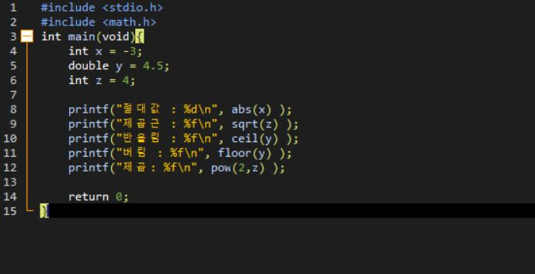
라이브러리 함수 math.h

Slide 13
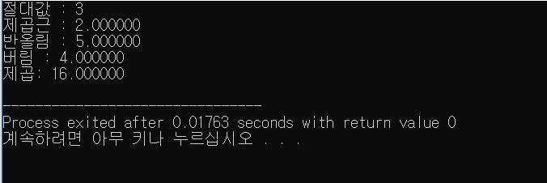
라이브러리 함수 math.h

Slide 14
라이브러리 함수 stdlib.h
#include <stdlib.h>
int rand(void);
0~ 0x7fff(32767)의 랜덤한 숫자 출력

Slide 15
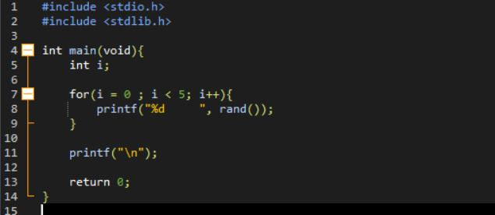
라이브러리 함수 stdlib.h

Slide 16
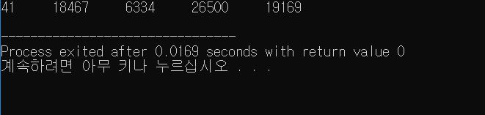
라이브러리 함수 stdlib.h

Slide 17
라이브러리 함수 stdlib.h
#include <time.h>
srand(time(NULL))
=> rand함수의 seed값으로 시간을 인자로 준다.

Slide 18
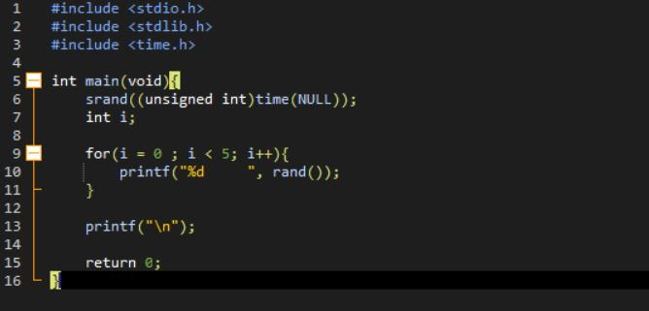
라이브러리 함수 stdlib.h

Slide 19
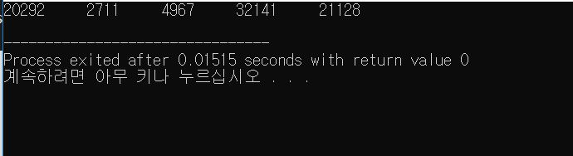
라이브러리 함수 stdlib.h

Slide 20
참고
p.160

Slide 21
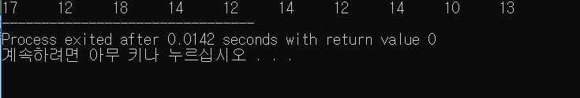
문제
10~20 사이의 수를 랜덤하게 10번 생성하는 프로그램을 만드시오.

